Slide 1
Současný výzkum metody GUHA a projekt Ferda
Martin Ralbovský (KIZI FIS VŠE)
Tomáš Kuchař
Alexander Kuzmin
Daniel Kupka (MFF UK)

Slide 2
Obsah
Úvod
Zesílení možnosti zadávání relevantních otázek
Relační verze GUHA procedur
Použití doménových znalostí ke zlepšení DZD
Uživatelská nápověda pro 4FT

Slide 3
Obsah
Úvod
Zesílení možnosti zadávání relevantních otázek
Relační verze GUHA procedur
Použití doménových znalostí ke zlepšení DZD
Uživatelská nápověda pro 4FT

Slide 4
Ferda
Softwarový projekt na MFF UK
Zadání: Nové uživatelské prostředí pro procedury LISp-Miner
Ve vývoji od roku 2004

Slide 5
Hlavní cíle Ferdy
Zpřehlednění a zjednodušení dobývání znalostí formou vizuálního programování
Modularita, rozšiřitelnost, distribuovatelnost
Vytvoření „silného“ nástroje – Ferda musí mít prostředky na realizaci konceptů nepředstavitelných ve starém LISp-Miner
Prostředí nejenom pro asociační pravidla

Slide 6
Charakteristiky Ferdy
Integrované prostředí
Zadávání DM úlohy pomocí propojování a nastavování vizuálních prvků – krabiček
Modularita
Široké technologické možnosti – zatím příliš nepoužité
Systém stále ve vývoji

Slide 7
Vývoj Ferdy
Obhájen 2006
Neskončil jako většina projektů „ladem“
Původní tvůrci pokračovali na projektu v rámci svých diplomových prací
Prostředí vhodné pro vývoj nových směrů, hlavně pro metodu GUHA

Slide 8
Obsah
Úvod
Zesílení možnosti zadávání relevantních otázek
Relační verze GUHA procedur
Použití doménových znalostí ke zlepšení DZD
Uživatelská nápověda pro 4FT

Slide 9
Zesílení možností zadávání… motivace
1. verze Ferdy pouze uživatelské rozhraní pro GUHA procedury LISp-Mineru
Problémy: neotevřenost kódu, chyby, nemožnost ladění, přebujelá metabáze
Řešení: nová implementace GUHA procedur pro Ferdu v rámci diplomové práce T. Kuchaře „Experimentální GUHA procedury“
V nové implementaci zlepšení oproti LISp-Miner, nejvýznamnější je zesílení možnosti zadávání relevantních otázek pro GUHA procedury

Slide 10
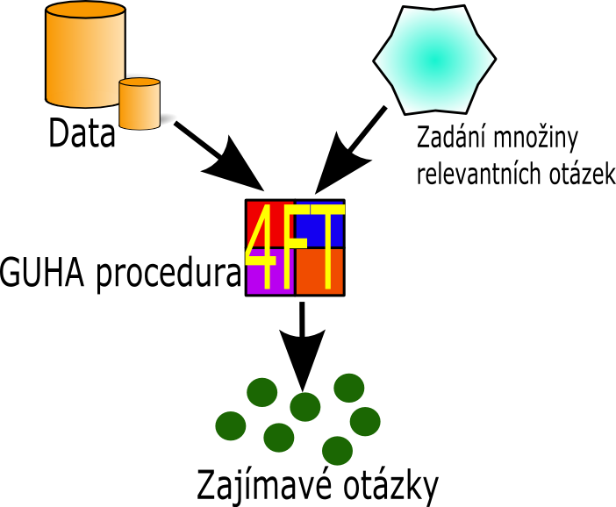
Princip metody GUHA

Slide 11
Zadání množiny relevantních otázek – Booleovský atribut
Definice dle GUHA:
Definice 1:
A atribut, A = {a₁, a₂…a_{n}}, α ⊆ A, α ≠ ∅. Potom A(α) je základní Booleovský atribut
Definice 2:
Každý základní Booleovský atribut je Booleovský atribut
Jsou-li α a β Booleovské atributy, α ∧ β, α ∨ β a ¬α jsou Booleovské atributy

Slide 12
Zadání množiny relevantních otázek – procedura 4FT
Procedura hledá vztahy ve tvaru
ϕ ≈ ψ / χ
kde ϕ, ψ a χ jsou Booleovské atributy a ≈ je 4ft-kvantifikátor.
Tyto proměnné tvoří zadání množiny relevantních otázek pro proceduru 4FT.

Slide 13
Zadání množiny relevantních otázek – LISp-Miner
Definice 3:
Literál je základní Booleovský atribut nebo jeho negace
Definice 4:
Dílčí cedent je konjunkce literálů
Definice 5:
Cedent je konjunkce dílčích cedentů

Slide 14
Rozdíly v implementaci
Původně v systému LISp-Miner implementace literálů a cedentů
V rámci Kuchařovy práce implementace Booleovských atributů
První implementace plných Booleovských atributů založená na bitových řetízcích s koeficienty
Posléze v LISp-Miner implementace disjunkcí mezi dílčími cedenty

Slide 15
Na závěr
Možnost použití disjunkcí – diskutováno v „Using disjunctions in association mining“
Booleovský atribut vs. disjunkce mezi cedenty – stejná vyjadřovací síla, přirozenější ale Booleovský atribut
Použití rekurze – v praxi maximální délka 2, delší nebyly prozkoumány

Slide 16
Obsah
Úvod
Zesílení možnosti zadávání relevantních otázek
Relační verze GUHA procedur
Použití doménových znalostí ke zlepšení DZD
Uživatelská nápověda pro 4FT

Slide 17
Relační GUHA procedury – úvod
Obohacení GUHA metody navržené nad jednou tabulkou o více tabulek
Historie:
Poprvé zmínil J. Rauch v 70 letech
Pokus o implementaci v systému LISp-Miner – neúspěch
T. Karban vymyslel řadu implementačních detailů ke dřívější teorii v rámci svého systému RelMiner – bohužel nedokončeno
A. Kuzmin v rámci diplomové práce „Relační GUHA procedury“ implementoval relační rozšíření GUHA procedur do prostředí Ferda

Slide 18
Relační GUHA procedury - princip
Dobývání nad hlavní (master) tabulkou, ke které jsou připojeny další, virtuální atributy za pomocí vedlejší „detail“ tabulky
Agregační atributy – vznikají za pomocí sloupců „detail“ tabulky spojením přes klíč „detail“ tabulky, jež je zároveň sloupcem „master“ tabulky
Agregační atributy se dají nahradit vhodnou přípravou dat
Hypotézové atributy – atribut je výsledkem běhů GUHA procedury nad „detail“ tabulkou

Slide 19
Příklad relačních hypotéz
(VYSOKEINKASO)&(SALARY (>15000))&
(BYDLISTE = “Praha”) ⇒_{0,8;10}
STATUSUVERU = “Dobry”
Používáme hypotézový atribut VYSOKEINKASO, který může vypadat:
TYPE = “INKASO” ⇒_{0,9;10} AMOUNT > 5000

Slide 20
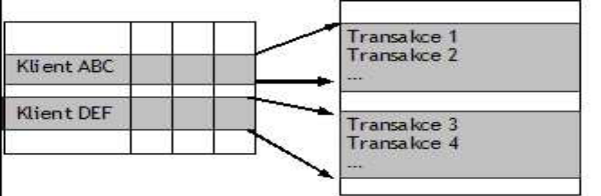
Hypotézový atribut 1
Procedura na „detail“ tabulce je proběhne vícekrát, vždy pouze nad řádky „detail“ tabulky vztahující se k jednomu objektu „master“ tabulky

Slide 21
Hypotézový atribut 2
Výsledný vygenerovaný virtuální sloupec v „master“ tabulce bude mít jedničky pro „master“ objekty, pro které je relevantní otázka v „detail“ pravdivá
Počet atributů je roven počtu relevantních otázek podmineru – hypothesis space explosion
Výpočetní náročnost na straně „master“ procedury

Slide 22
Implementace virtuálních atributů
Agregační atribut implementován s funkčností sloupce
Hypotézový atribut
omezení na hvězdicové schéma
funkčnost základního Booleovského atributu s podmnožinami délky 1
není povoleno více hypotézových atributů za sebou
Oba atributy zapojeny do Ferdy pomocí krabiček
Další detaily v „Relační GUHA procedury“

Slide 23
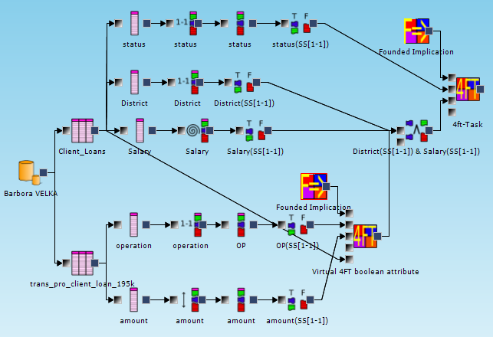
Ukázka zapojení

Slide 24
Na závěr
Implementace relačních procedur
Procedury zkoumány jen z výkonnostního hlediska, další výzkum s použitím na konkrétní úlohy
Vhodnost krabičkového řešení Ferdy

Slide 25
Obsah
Úvod
Zesílení možnosti zadávání relevantních otázek
Relační verze GUHA procedur
Použití doménových znalostí ke zlepšení DZD
Uživatelská nápověda pro 4FT

Slide 26
Použití doménových znalostí - úvod
Vědecké úsilí o obohacení DZD s metodou GUHA vhodnými doménovými znalostmi v minulosti
Postup podle metodologie CRISP, napojení na projekt STULONG
Nepropracovanější v diplomové práci M.Ralbovského „Využití doménových znalostí při aplikacích GUHA procedur“
Uvažuje se o dvou hlavních typech doménových znalostí – ontologie a background knowledge

Slide 27
Použití ontologií 1
Ontologie ≈ konceptuální schéma domény
Úvahy o použití obecných (doménových) ontologií
Navrženy postupy, jak ontologie využít
  Mapování pojmů ontologie na pojmy datového zdroje
  Identifikace chybějících atributů
  Automatická tvorba atributů
  Další…

Slide 28
Použití ontologií 2
Problémy použití ontologií
Implementační
Konceptuální :
  Ontologie vyjadřují velmi obecné znalosti o doméně
  Pro DZD pomocí GUHA, potřebujeme specifickou znalost, která se většinou v obecných (doménových) ontologiích nenachází. Například pro konstrukci atributů potřebujeme:
    Maximální a minimální hodnoty
    Extrémní hodnoty
    Významné hodnoty rozdělující doménu
    Typické hodnoty
Detaily ve „Využití doménových znalostí při aplikacích GUHA procedur“
Řešením jsou zřejmě ontologie částečně specifické pro metodu GUHA

Slide 29
Background knowledge 1 - úvod
Background knowledge je vágní pojem pro znalosti, které pomáhají při DZD
Neexistuje centrální definice nebo teorie, různí autoři definují různě
Definice pro metodu GUHA
množina různých slovních pravidel, které jsou akceptované v jisté doméně jako obecně platná znalost
Background knowledge můžeme použít k efektivní komunikaci mezi datovým horníkem a doménovým expertem

Slide 30
Background knowledge 2 - příklady
Sociomedicínská doména:
Jestliže vzroste vzdělání, vzroste konzumace vína
Pacienti s větší odpovědností v práci často jezdí do práce autem
Marketing piva:
Mladší zákazníci preferují čepované pivo
Starší zákazníci preferují flaškové pivo
Drahé značky piva se lépe prodávají o svátcích

Slide 31


Background knowledge 3 - použití
Specifikace zajímavých faktů o doméně
Pravidla mohou být transformovaná do úloh DZD
Výsledky úloh
Vhodnost metod DZD
Doménový expert
Datový horník
Metody DZD a znalost o jejich
interpretaci
Znalost o doméně

Slide 32
Background knowledge 4 - formalizace
Pro efektivní (z části automatizované) zpracování background knowledge je nutná formalizace
M. Ralbovský: formalizace pomocí atributů, validačních literálů a abstraktních kvantifikátorů – šité na míru metodě GUHA
J. Rauch: formalizace pomocí matice atributů
Implementované nástroje:
M. Ralbovský: formalizace a validace hypotéz v 1. verzi Ferdy
D. Kupka: webová aplikace pro zadávání vztahů do matice atributů

Slide 33
Na závěr
Byly získány teoretické poznatky o použití doménových znalostí pro metodu GUHA
V oblasti automatizace využití doménových znalostí se spíše nedaří, podněty pro další výzkum
Diplomová práce M. Zemana „Použití ontologií v GUHA procedurách“ by měla implementovat postupy použití ontologií

Slide 34
Obsah
Úvod
Zesílení možnosti zadávání relevantních otázek
Relační verze GUHA procedur
Použití doménových znalostí ke zlepšení DZD
Uživatelská nápověda pro 4FT

Slide 35
Nutnost nápovědy pro 4FT
Procedura 4FT (v LISp-Mineru 4ft-Miner) je odvozením od původní GUHA procedury ASSOC
Zdaleka nejpoužívanější procedura, nejlépe prozkoumané kvantifikátory, nejvíce analýz…
Procedura silná ale komplikovaná (srovnání s apriori)
Uživatel začátečník nechápe zadání procedury
Uživatel expert má o zadávání netriviální znalosti, kterou je nutné zaznamenat a sdílet

Slide 36
Uživatelská podpora pro 4FT
Diplomová práce D. Kupky „Uživatelská podpora procedury 4ft-Miner pro dobývání znalostí z databází“
Skládá se z několika částí:
Analýza kvantifikátorů
WDMAdvices – webová aplikace pro zadávání rad o 4FT
FerdaWizard – uživatelská podpora v systému Ferda

Slide 37
Analýza kvantifikátorů
Doposud byly kvantifikátory zkoumány zejména z matematického hlediska
Chyběla nápověda pro uživatele „na co který kvantifikátor je“
D. Kupka provedl zevrubnou analýzu nejčastěji používaných kvantifikátorů + příklady
Navržení dvou nových kvantifikátorů

Slide 38
WDMAdvices
Webová aplikace pro zadávání rad pro proceduru 4FT
Rady pro tvorbu atributů, literálů, použití kvantifikátorů…
http://www.datamining.wz.cz/Index.php
Strašná angličtina
Systém značně nedotažený, nicméně perspektivní

Slide 39
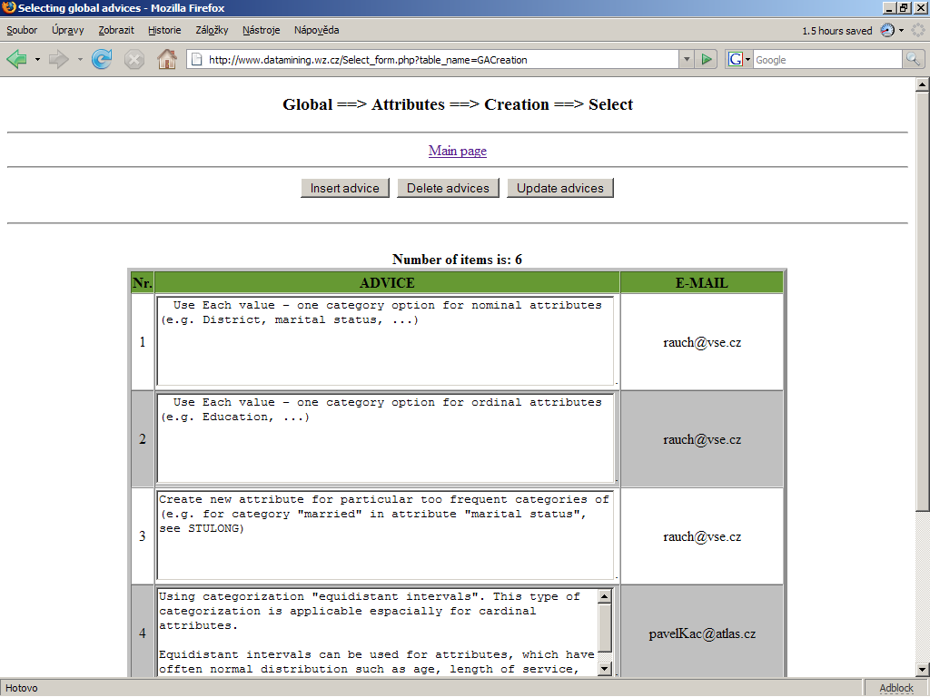
WDMAdvices - ukázka

Slide 40
FerdaWizard
Rady uživateli 4FT v systému Ferda
Komplikovaný systém krabiček, který uživateli radí jak postupovat při tvorbě úlohy
V současné době nepoužitelné kvůli absenci síťového archivu, perspektivní do budoucna

Slide 41
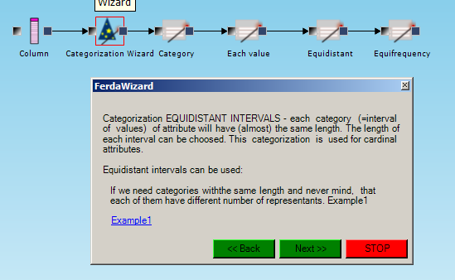
FerdaWizard - ukázka

Slide 42
Na závěr
Zajímavé nápady
Bohužel z větší části nedodělané či nepoužitelné

Slide 43
Děkuji za pozornost

